Slide 1

基于大语言模型的文档理解 与多源数据融合系统
2351289周慧星

Slide 2


项目概述
▍ 项目目标
▍ 项目意义
核心目标：构建一套基于LLM的文档智能处理系统，打通从文档解析、处理到应用的全链路，实现业务流程的高度自动化。
显著的应用价值
极大释放人力资源，预计缩短人工处理时间80%以上，显著降低企业运营成本，提升业务响应速度。
多格式支持
兼容 DOCX/PDF/TXT/MD/XLSX 等主流文档类型
智能信息提取
自动识别关键实体信息，并支持标准化JSON输出
可复用的技术价值
探索并验证了大语言模型在垂直领域的工程化落地路径，沉淀的技术方案可快速复用于同类文档处理项目。
自然语言驱动
无需复杂指令，通过自然语言对话完成文档编辑
数据融合与应用
实现数据智能筛选，自动完成各类报表模板填充
宝贵的学术价值
积累了丰富的系统设计经验，为文档理解、信息抽取等NLP前沿研究方向提供了真实的工业级实践参考。
流程自动化
提供可视化工作流编排能力，支持自定义任务
技术开放性
模块化设计，支持多种开源/闭源LLM模型快速接入

Slide 3





系统架构设计
前端层
基于 Vue 3 框架
API 层
FastAPI 高性能服务
编排层
Workflow Coordinator
Agent 层
多角色专家模型协作
数据层
基础支撑与存储
核心功能模块：
• 智能对话交互界面
• 可视化工作流编辑器
• 企业级文档库
• 统一文件管理器
服务接口与网关：
• 身份认证与权限管理
• 多用户会话管理
• 工作流与Agent调度接口
• 文档库CRUD操作
任务中枢与控制：
• 复杂任务的拆解与调度
• 工作流状态与进度追踪
• 任务结果的汇聚与处理
• 跨Agent 协作逻辑处理
专业执行单元：
• 文档Agent：编辑与摘要
• 提取Agent：实体信息挖掘
• 存储Agent：结构化入库
• 流程Agent：自动填表与审批
底层资源与设施：
• PostgreSQL：关系型业务数据
• 对象存储：非结构化文档文件
• LLM 服务：大模型能力底座
• 分布式缓存：提升响应性能
💡 架构优势总结：职责分明的“编排-执行”分离模式，实现了业务逻辑的高度解耦，显著提升系统的可扩展性与维护性。

Slide 4
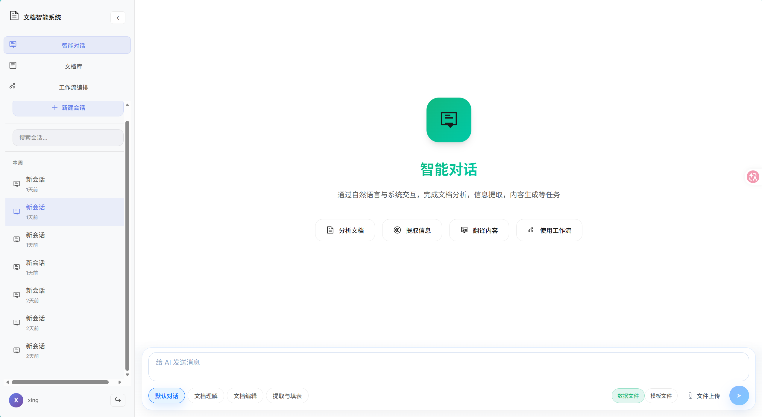
智能对话
将复杂任务动态分解为 AI 可执行的动作序列，通过多智能体协同闭环处理。
选择模式
匹配预设的任务场景，或自定义处理逻辑
上传资料
支持多种格式文档批量上传，系统自动解析结构
对话意图
自然语言输入具体需求，系统精准理解语义
输出结果
多智能体协同处理，快速生成高质量文档结果

Slide 5
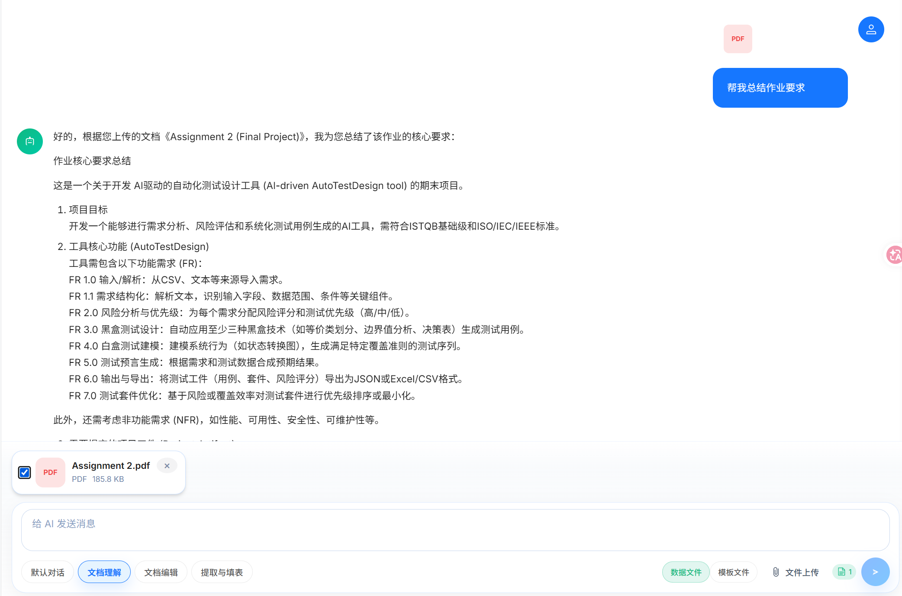
对话交互与文档理解
功能概述
提供一个智能对话界面，用户可通过自然语言与系统交互，实现基于文档内容的精准问答、系统操作引导等功能，降低使用门槛，提升操作效率。
多会话管理
支持快速创建、切换及独立管理多个对话会话，满足多任务并行处理需求。
文档上下文理解
上传文档后，系统深度理解上下文，精准回答各类问题，成为您专属的“文档专家”。
流式输出
LLM生成的回复以实时流式方式逐字展示，缩短等待时间，带来更自然的实时对话体验。
会话历史
系统自动保存完整的交互记录，支持随时回溯历史对话，便于查阅和分析。

Slide 6
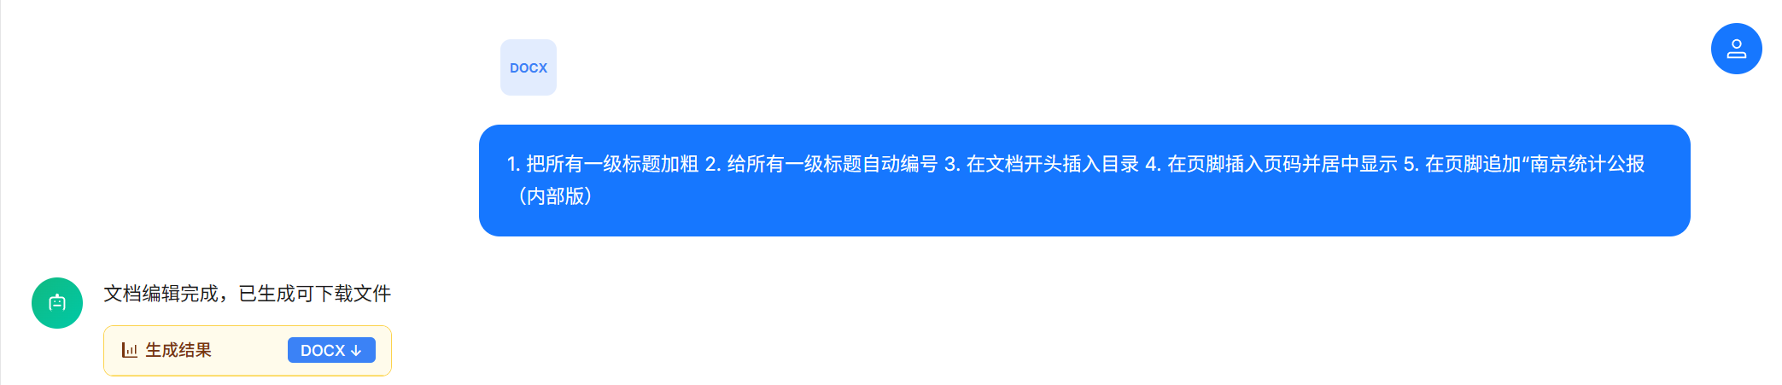
文档编辑 Agent
功能概述
作为连接用户与文档的智能接口，Agent A 可精准理解并执行自然语言指令，覆盖 Word、Markdown 等主流格式，提供专业、自动化的文档编辑能力。
已上线的 8 项高优功能
✓ 文本斜体 / 下划线
✓ 段前 / 段后间距设置
✓ 项目符号列表转换
✓ 自动编号列表生成
✓ 段落背景底纹添加
✓ 段落边框样式设置
✓ 文档内超链接插入
🚀 持续迭代中...
核心能力矩阵
●基础排版：字体样式、段落间距、对齐方式等底层控制。
●列表与结构：支持多级项目符号与自动编号，优化内容逻辑。
●元素增强：快速插入超链接、底纹与边框，提升文档丰富度。

Slide 7
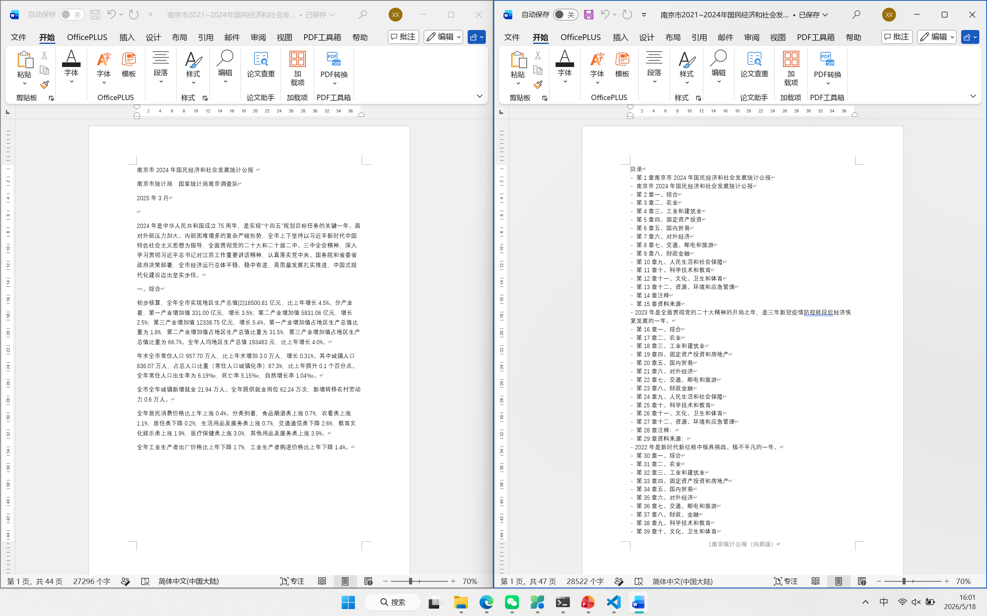
文档编辑 Agent
把所有一级标题加粗
给所有一级标题自动编号
在文档开头插入目录
在页脚插入页码并居中显示
在页脚追加“南京统计公报（内部版）

Slide 8

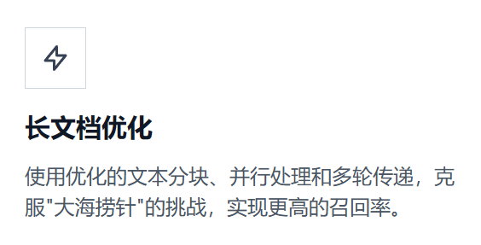

实体提取 Agent
▍功能概述
从DOCX、TXT等非结构化文档中，根据用户的自然语言描述或Excel模板，智能提取关键实体数据，并以结构化的JSON格式/XLSX格式输出，实现非结构化数据的资产化转换。
非结构化文档信息提取
实体与关系抽取
多源数据融合
精准抽取人名、公司名、日期、金额等关键实体及其关联关系。
自动对齐来自不同文档、不同格式的异构信息，构建完整视图。
Schema约束与校验
用户自定义提取字段和输出格式，确保结构化数据的规范性。

Slide 9
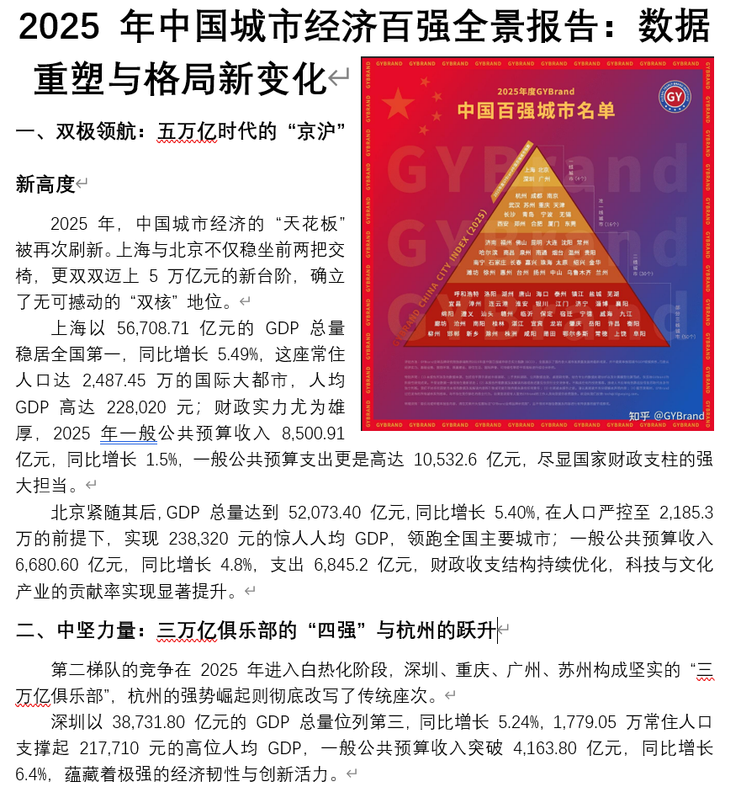
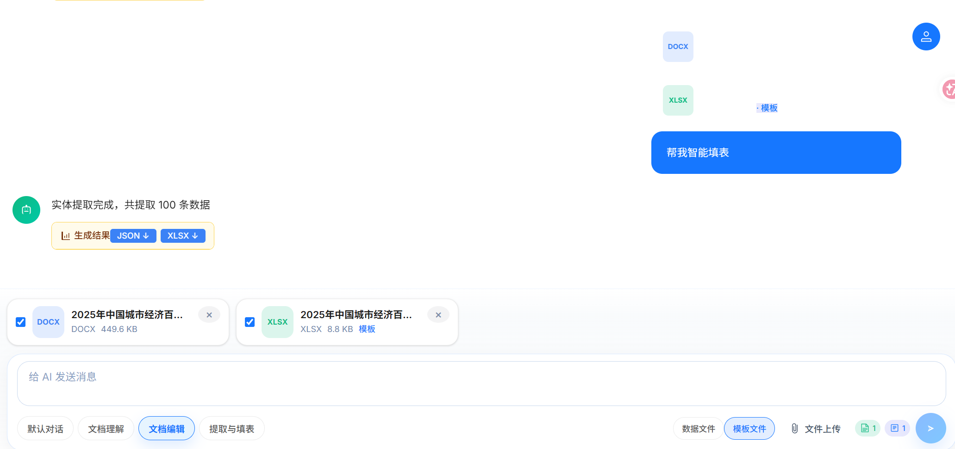
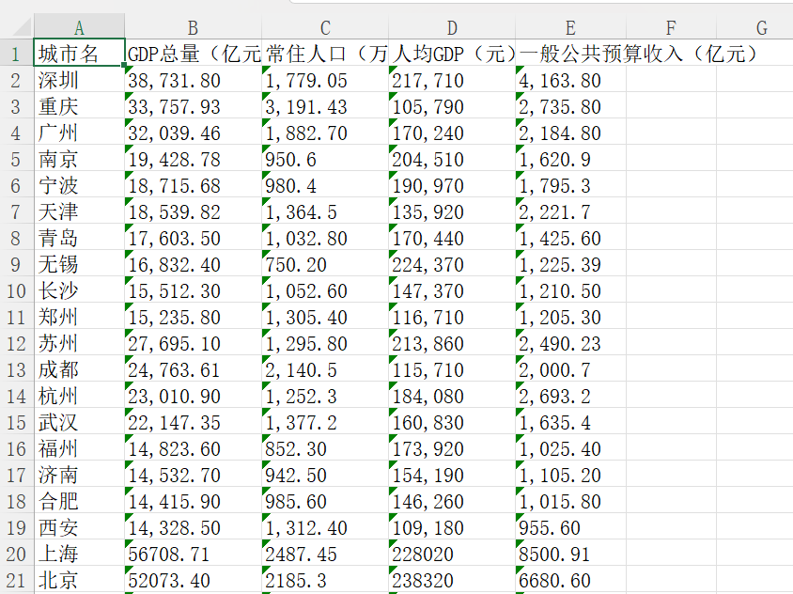
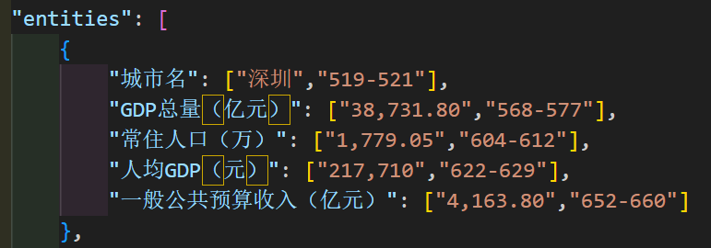
实体提取 Agent

Slide 10
Excel数据筛选与填表 Agent
从 Excel 文件中根据用户的自然语言条件筛选数据行，并支持将筛选结果或提取的实体数据自动填入 Word/Excel 模板，打通数据处理与业务应用的“最后一公里”。
智能筛选
多条件组合
智能填表
多表支持
精准解析用户的自然语言筛选条件，内置支持 14 种常用的数学与逻辑算子。
支持复杂逻辑判断，轻松实现基于 AND / OR 逻辑的多维度、多条件组合筛选。
将筛选或提取的数据一键填入 Word 或 Excel 预设模板，实现业务报告的自动化生成。
兼容性强，支持从多种格式中读取模板，包括 Word 表格和各类 Excel 工作表。

Slide 11
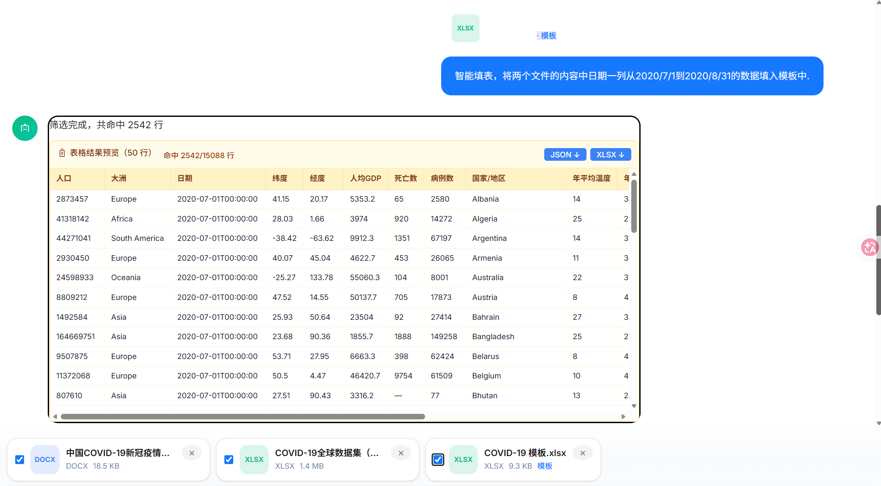
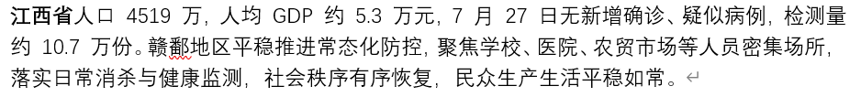
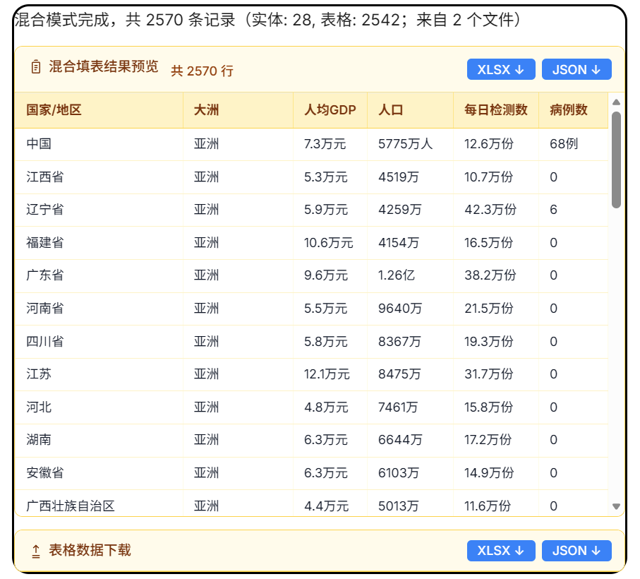
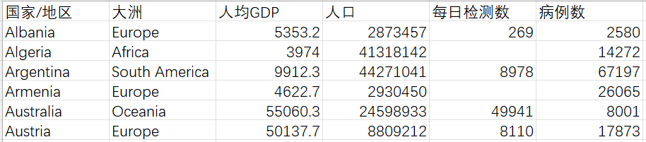
从非结构文本提取数据
从结构文本筛选数据
填入表格中
提取数据
筛选数据

Slide 12
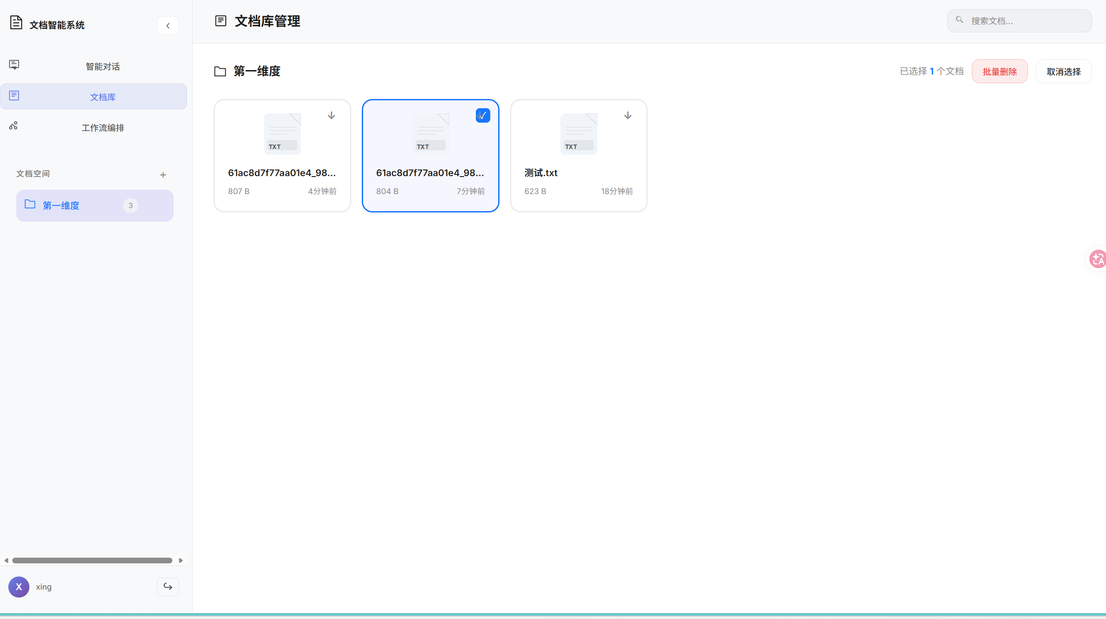
文档库
▍功能概述统一文档资产中心负责把用户上传的文件按空间管理起来，提供列表浏览、选择、下载、删除、批量删除等能力，同时把文档的元数据和存储位置记录到数据库里，供后续工作流处理直接复用。
集中管理层
解决文件分散在本地、云端、会话里的问题，实现统一的资产管理。
工作流输入源
工作流编排可直接从文档库选文件处理，无需每次重新上传，提升效率。
存储抽象层
支持本地保存和云存储（如Supabase），底层架构灵活，便于技术扩展。

Slide 13
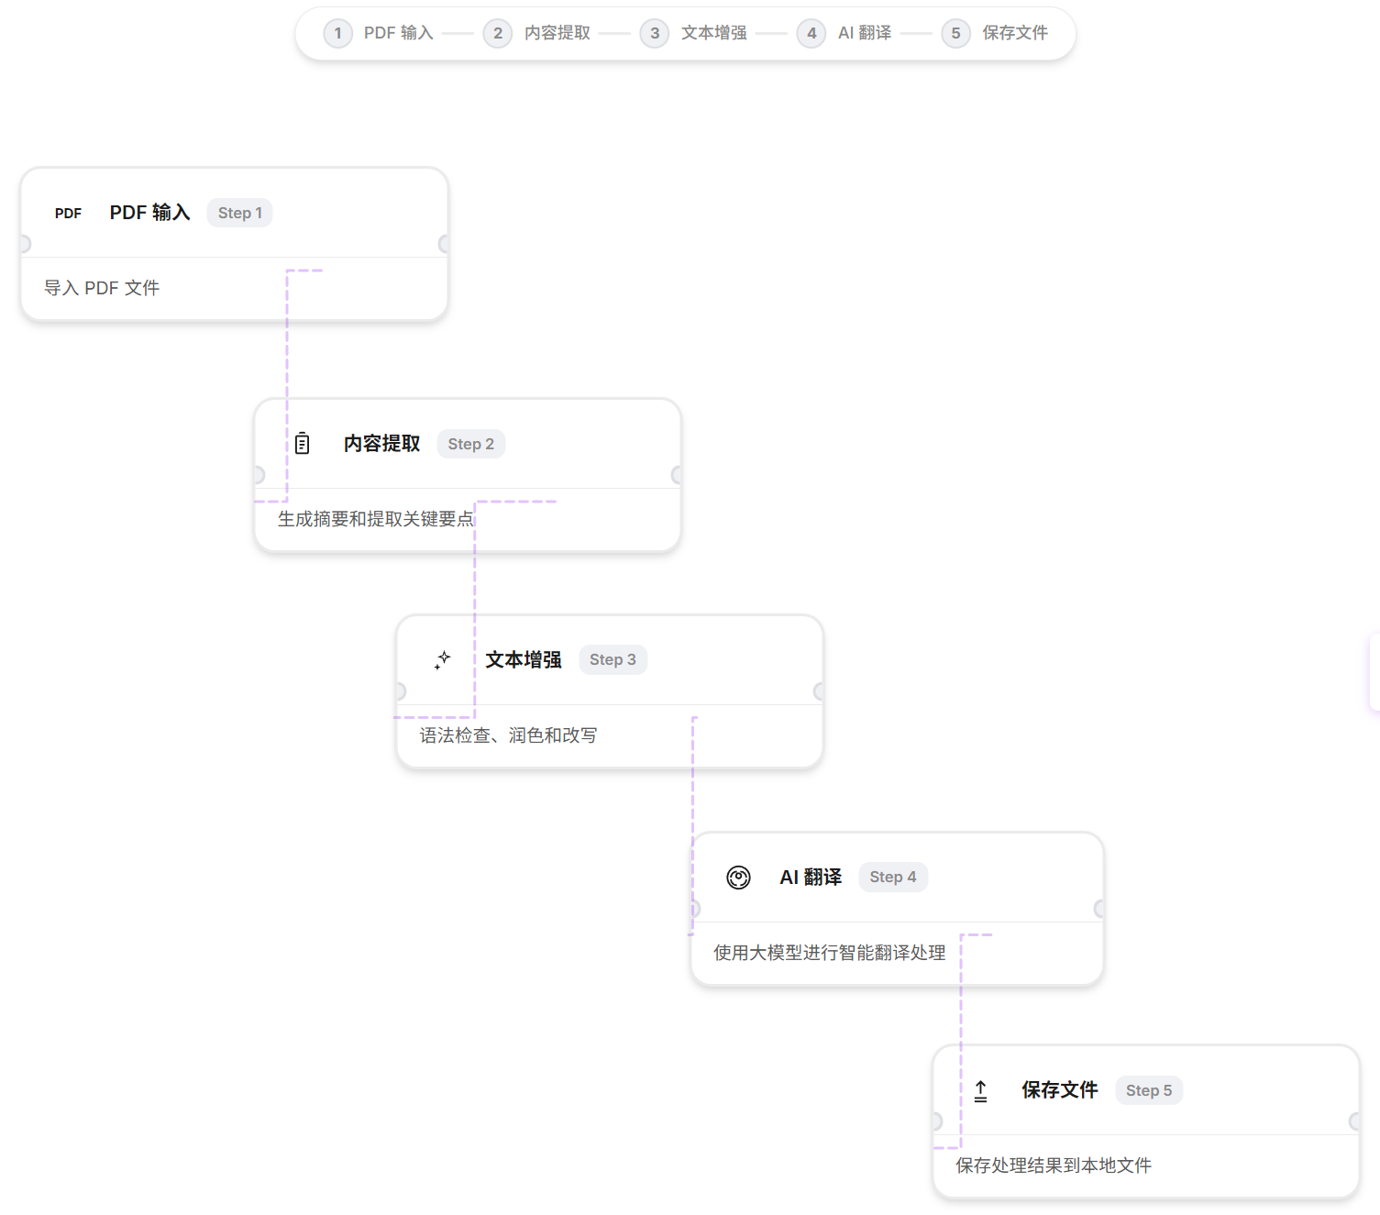
工作流编排系统
功能概述：“搭积木”式自定义流水线
提供一个可视化的拖拽式工作流编辑器，无需编写代码，允许用户像“搭积木”一样，将不同的文档处理功能组合，自定义复杂的自动化处理流程。
可视化画布
支持节点的拖拽添加、自由排列和连线，直观呈现逻辑流向。
丰富的节点类型
内置文档输入、AI 深度处理、格式转换、实体提取等多种功能节点。
动态配置面板
选中节点后，右侧面板动态加载参数，配置简单直观，所见即所得。
批处理支持
支持上传多个文件，一键批量执行同一个工作流，大幅提升处理效率。

Slide 14
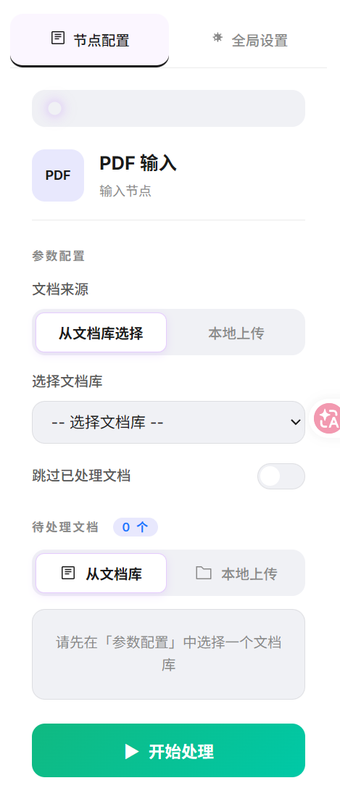
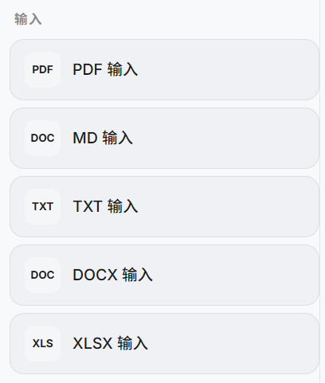
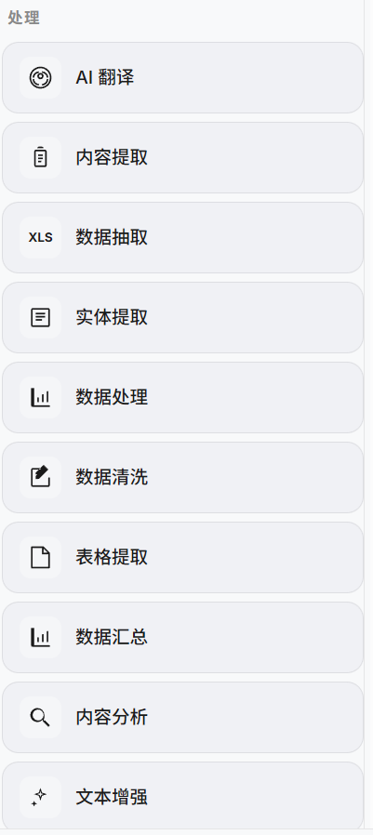
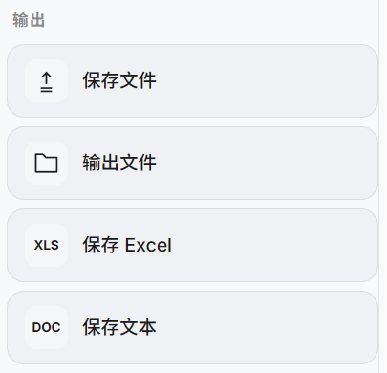
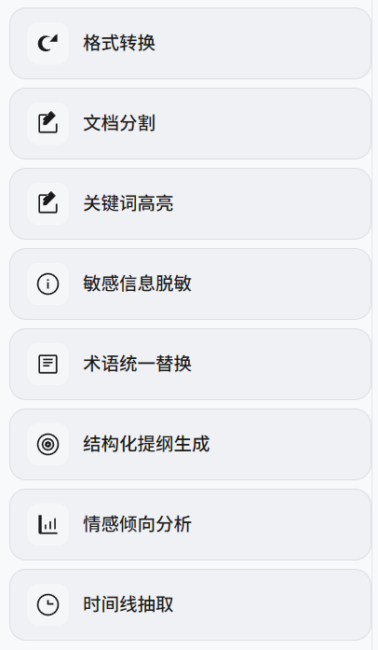
工作流编排系统

Slide 15
当前进度情况
✅ 前端开发
✅ 后端开发
工作流编辑器：完成节点配置面板、组件拖拽、画布连线优化、执行顺序调整等核心功能。
核心页面：完成文档库、对话界面、文件管理页面的开发与修复。
基础框架：完成FastAPI基础框架搭建，包括路由、中间件、Swagger文档等。
核心服务：完成工作流执行调度、数据库集成、认证系统、文件存储集成。
✅ Agent 开发
✅ 测试验证
•A(文档编辑):8项Word编辑功能及指令解析流水线 |B(实体提取):多线程并发及Excel模板引导
•C(数据存储):数据入库、状态管理与审计日志 |D(筛选填表):Excel筛选及Word/Excel模板填表
单元测试：完成 Agent A/B/D 核心功能的单元测试，确保单个模块逻辑正确。
集成测试：完成端到端工作流执行验证，确保前后端接口联调通畅、数据流转正常。

Slide 16
后续工作计划
剩余任务
修Bug
补全工作流Processor
完善节点功能
完善文档库
进行系统性能优化
增加批处理功能
提升用户交互体验
完善Agent功能

Slide 17

感谢聆听

